Slide 1
KORT
Dette materiale hører til trin 4 – Afvikling
Find et kort over jeres område, fx på Google maps eller spørg om jeres boligafdeling har et.
I kan bruge kortet, hvis I synes det passer til jeres møde. Med kortet får I deltagerne aktiveret fra starten.
Kortet kan visualisere hvordan gruppen tilhører området.
Vigtigt: Deltagerne skal sætte en prik på kortet, når de kommer ind. Prikken placeres fx efter hvor de bor.

Slide 2


SKABELON
Til at indsætte et kort I bruger ved modtagelsen - deltageren sætter en prik hvor han/hun bor
SKRIV LOKALITETENS NAVN
Indsæt kort og fjern cirklen her

Slide 3
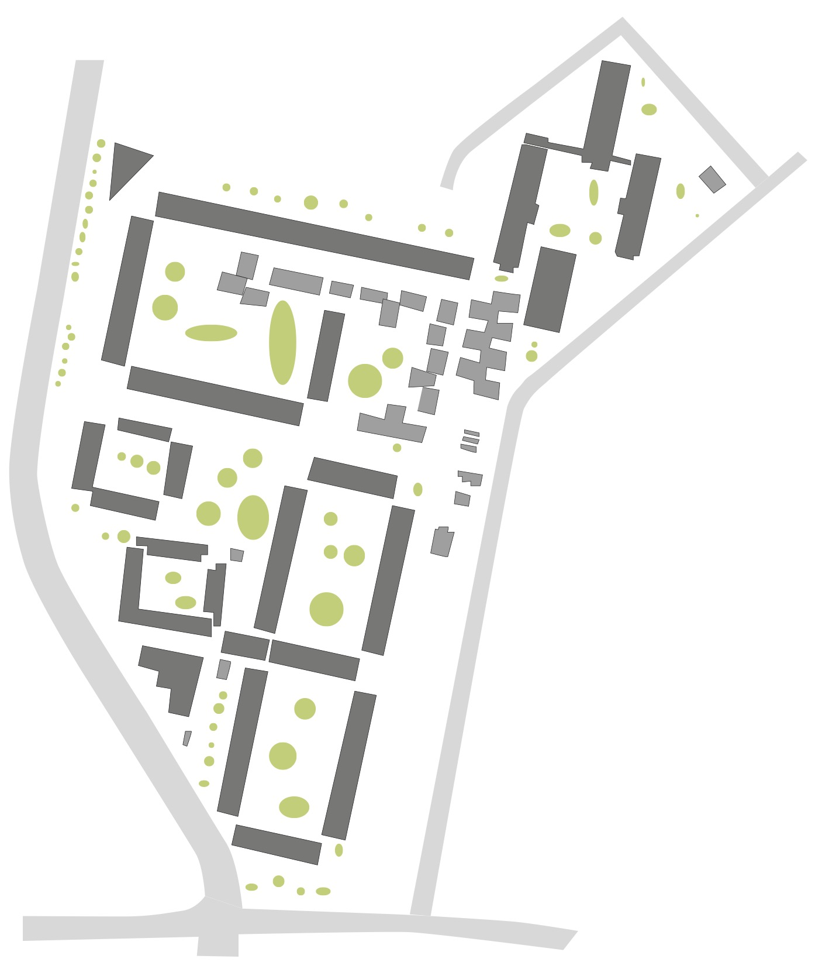
EKSEMPEL
På et stiliseret kort – I kan også bruge Google Maps eller et kort fra kommunen
HØRGÅRDEN
Brydes Allé
EKSEMPEL
Brydes Allé
Amagerfælledvej
Peder Lykkes vej

Slide 4
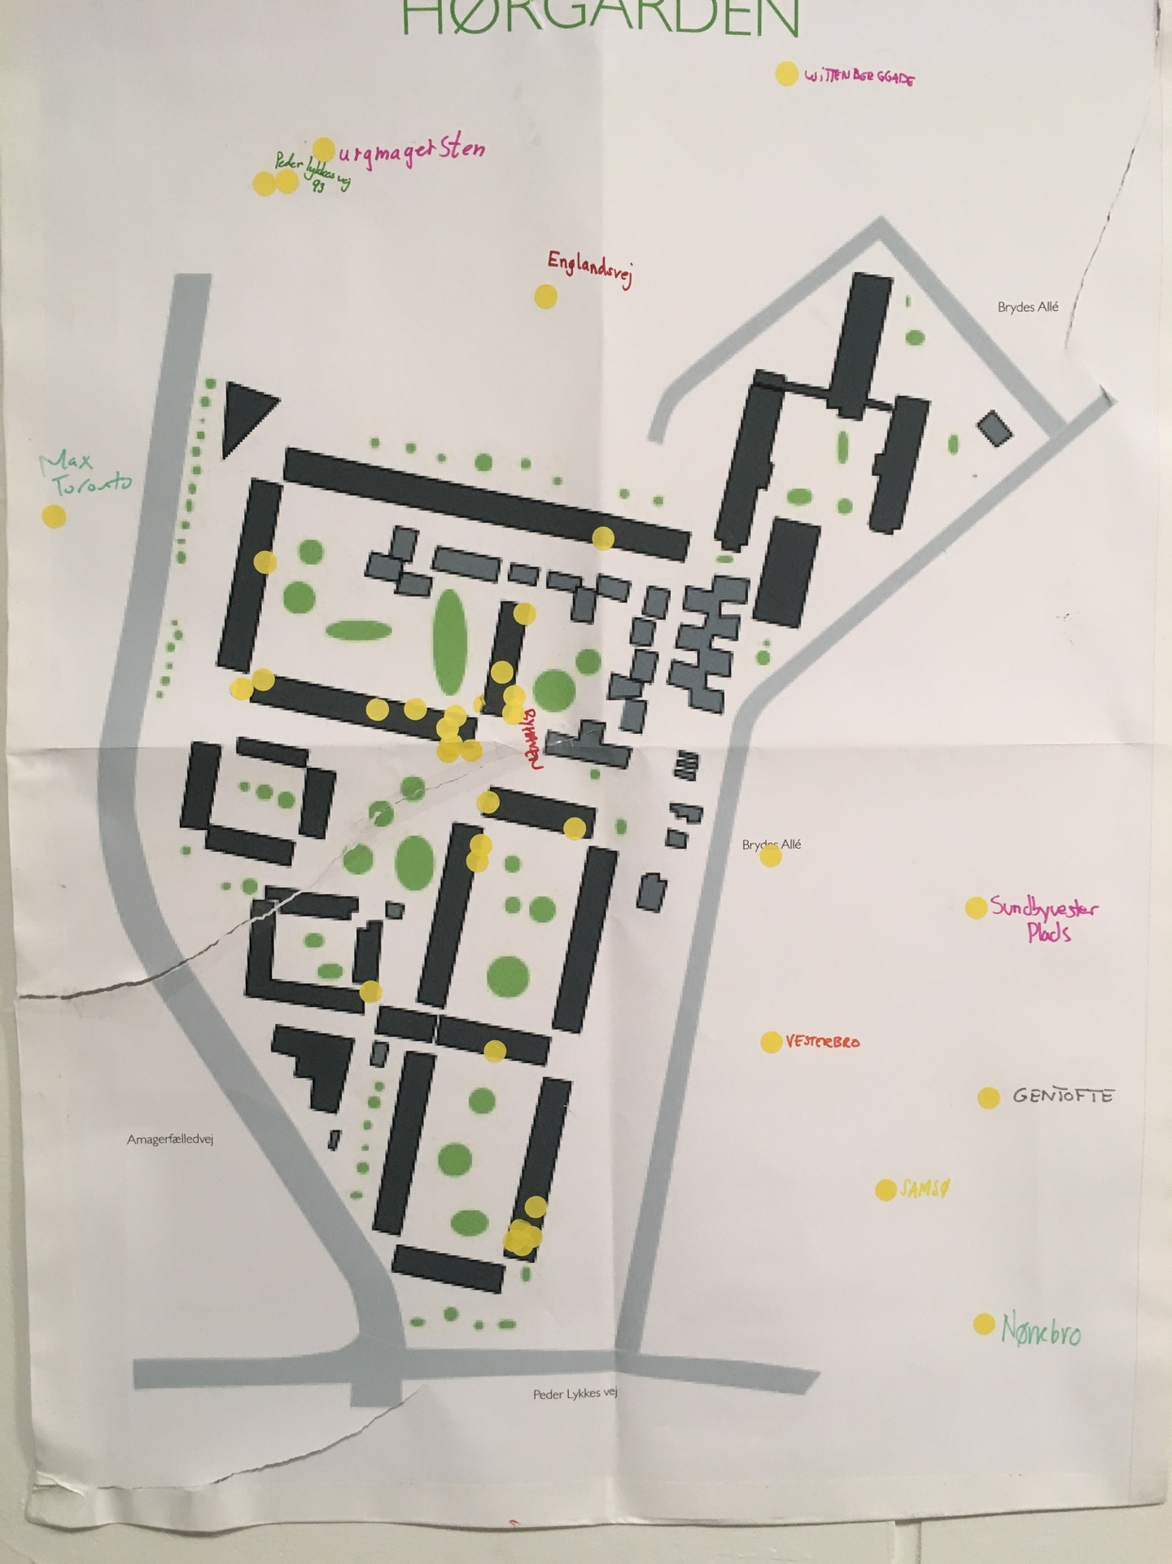
BILLEDE
Fra et udendørs bålmøde
EKSEMPEL

